Slide 1


Les Enfants Fantômes
L'action du notariat francophone
pour l'identité des enfants
Présenté par Me Laurent Fritsch
Colloque Université Jean Moulin Lyon III – 7 novembre 2025

Slide 2


Introduction
Remerciements
Merci à l'Université Jean Moulin Lyon 3 de nous accueillir pour cette présentation dans le cadre du colloque "État des personnes, état civil, état des questions".
C'est l'occasion de faire un point d'étape sur notre action menée sur le continent africain : celle des enfants sans identité.
Ces enfants "fantômes", bien qu'ayant été souvent déclarés à la naissance, n'ont pas été enregistrés auprès de l'état civil de leur pays et n'ont donc pas d'acte de naissance.
Un enjeu fondamental pour le développement économique et la bonne santé démocratique des pays concernés.
.
2

Slide 3

Constat initial: une crise d'identité légale
Il y a 10 ans, le notariat commençait à mener des actions sur cette thématique alors que :
Aujourd'hui
1 milliard de personnes
2/10
n'avaient pas d'acte de naissance dans le monde
enfants de moins de cinq ans
n'ont pas d'existence officielle
250 millions d'enfants
≈ 150 millions
de moins de 5 ans sans existence officielle
d'enfants sans identité
"Quantifier un tel phénomène relève de la gageure."
Ce phénomène concerne le monde entier, et même, contrairement à ce qu'on pense souvent, l'Europe.
3

Slide 4
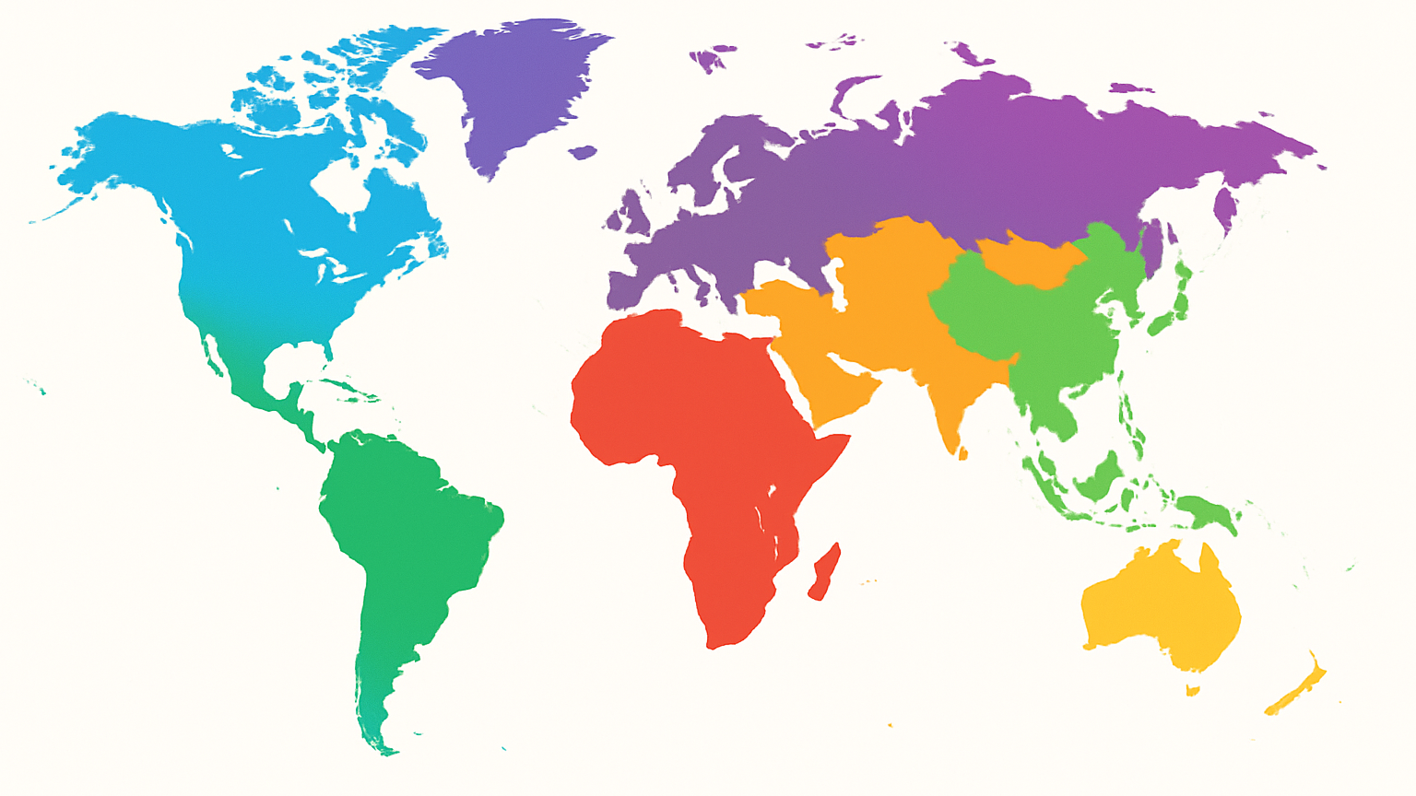

Progrès régionaux notables
Taux d'enregistrement par région
Amérique latine, Caraïbes, Asie de l'Est et du Sud-Est :
95%
Asie centrale et Asie du Sud :
74%
Afrique subsaharienne :
50%
Facteurs de progrès
Extension des services d'enregistrement
Suppression des taxes et frais administratifs
Meilleurs échanges entre administrations, systèmes de santé et éducation
Attention : l'enregistrement à marche forcée peut aussi s'effectuer au détriment des libertés individuelles, notamment lorsqu'il est fondé principalement sur la biométrie.
4

Slide 5
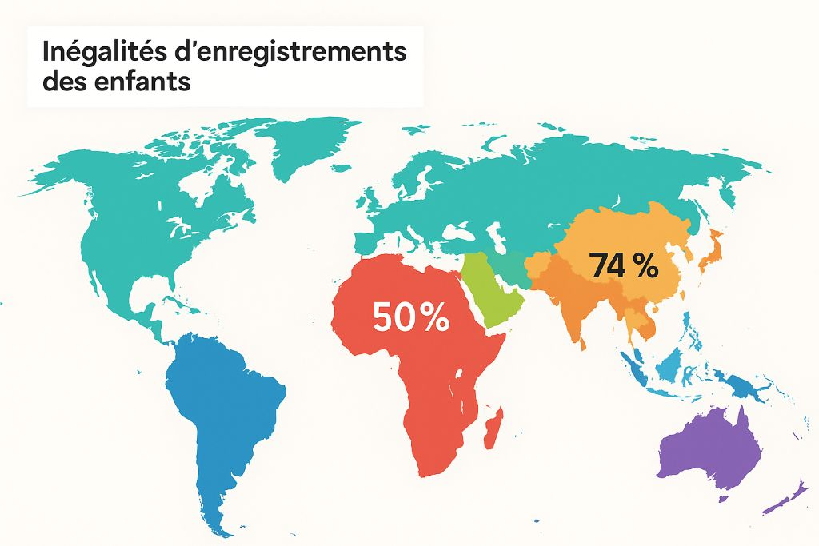

Inégalités régionales persistantes
Disparités alarmantes
Asie centrale et Asie du Sud :
d'enfants enregistrés
74%
Afrique subsaharienne :
d'enfants sans existence légale
50%
Une situation critique
90 millions
d'enfants sans identité en Afrique subsaharienne
Facteurs aggravants
Population jeune en forte croissance
Infrastructures insuffisantes
Instabilité politique dans certaines régions
5

Slide 6









Enjeux et défis pour l'avenir
+100M
Urgence d'agir
Si rien n'est fait, plus de 100 millions d'enfants resteront invisibles en Afrique d'ici 2030.
enfants invisibles
d'ici 2030
La population africaine est :
Particulièrement jeune
En croissance rapide
Population jeune
Croissance rapide
Temps limité
L'urgence d'agir est maintenant
Projection 2030
Impératifs d'action
Financements pérennes des programmes d'état civil
Aujourd'hui
2030 sans action
Interopérabilité entre services (santé, éducation, état civil)
Formation continue des acteurs locaux et officiers d'état civil
L'effort à fournir est d'autant plus crucial que la population africaine est jeune et grandissante.
11

Slide 7









Causes principales d'absence d'enregistrement
Négligence
Information
Distance
Délais courts
Négligence des parents ou manque de sensibilisation à l'importance de l'enregistrement
Manque d'information ou de formation au niveau des relais locaux
Éloignement des centres administratifs d'enregistrement
Délai d'enregistrement trop réduit (parfois 3 jours seulement)
Coût
Administration
Politique
Culture
Frais d'enregistrement ou coût de jugement supplétif si hors délai
Problèmes d'organisation administrative (horaires aléatoires, bureaucratie)
Facteurs politiques et financiers (allocation des ressources, aides internationales)
Raisons religieuses, culturelles et cultuelles
6

Slide 8
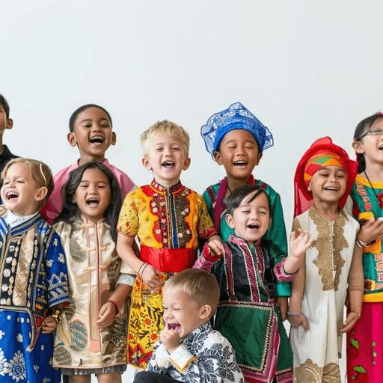





Conséquences pour l'enfant
Sans acte de naissance, l'enfant devient un "enfant fantôme", exclu du système et vulnérable.
Pas d'identité
Pas d'école
Violation du droit fondamental à l'enregistrement, au nom et à la nationalité (Convention des droits de l'enfant)
Impossibilité de poursuivre sa scolarité au-delà du CM2, condamnant l'enfant au travail informel
Pas de soins
Risques accrus
Accès limité ou inexistant au système de santé et de protection sociale
Proie idéale pour les trafics mafieux, sexuels, militaires ou terroristes
"À quoi bon lutter contre le terrorisme, les enfants soldats ou la pédophilie si l'on ne s'attache pas à tarir la source qui les alimente ?"
7

Slide 9




Conséquences à l'âge adulte
Sans existence juridique depuis l'enfance, l'individu devenu adulte se retrouve exclu de la société civile et des droits fondamentaux.
Pas d'accès au droit de vote
Pas d'accès à la propriété
Impossibilité de participer à la vie démocratique et aux élections, privant l'individu de son droit civique fondamental.
Impossibilité d'acquérir légalement des biens ou des terres, créant un encombrement des tribunaux avec des litiges de propriété non résolus.
Pas d'accès à la justice
Perpétuation du problème
Sans identité légale, impossible de porter plainte, d'être représenté devant un tribunal ou de bénéficier de la protection des lois.
Impossibilité d'enregistrer ses propres enfants, faute de prouver ses origines, perpétuant ainsi le cycle des enfants sans identité.
"Et ses propres enfants ne pourront le plus souvent pas eux-mêmes être enregistrés à leur naissance, faute de pouvoir prouver leurs origines."
8

Slide 10





Conséquences pour le pays
Impossible de dénombrer la population
Absence de données démographiques fiables pour la planification nationale
Planification éducative compromise
Difficulté à déterminer où et combien d'écoles construire
Infrastructure de santé inadaptée
Impossibilité de dimensionner correctement les hôpitaux et centres de soins
Risques sécuritaires accrus
Vulnérabilité face aux trafics mafieux, terrorisme et conflits
« Un pays sans état civil est un pays aveugle »
« Un pays sans état civil ou dont l'état civil est déficient ne peut pas dénombrer sa population et sa répartition. Il devient dès lors impossible d'anticiper ou de mettre en place des politiques publiques adaptées : création d'écoles primaires, d'hôpitaux. »
9

Slide 11




Genèse de l’action du notariat
Création de l’ANF : 1992
“La naissance de cette association est un acte de civilisation”
Maurice Druon, Secrétaire perpétuel de l’Académie française
* Livre
Les enfants fantômes : L. Dejoie et A. Harissou
* Documentaire
Enfants fantômes, un défi pour l’Afrique : M. Welterlin
* Bande dessinée
Enfants fantômes, le destin extraordinaire de Ibou et Arame :
M. Welterlin et D. Ngassu.
Le notaire, fantassin du droit, est au contact du citoyen. C'est un homme de terrain et donc un homme d'action.
2

Slide 12




Actions concrètes du notariat francophone
« Détecter une problématique et sensibiliser, c'est bien. Mais agir, c'est mieux ! »
Audiences foraines au Niger
Guide sur l'état civil
Partenariat avec l'OIF pour l'action :
Refonte du guide avec l'OIF :
« Pour des enfants francophones reconnus et détenteurs de leur acte d'état civil »
« Guide sur la consolidation de l'état civil, des listes électorales et la protection des données personnelles »
40 000 enfants ont été dotés d'un acte de naissance grâce à l'appui à la Direction générale de l'état civil du Niger
L'ANF est co-auteur et a coordonné les travaux de refonte de ce guide essentiel
40k
Le notaire est le fantassin du droit, chargé d'appliquer la loi au contact du citoyen. C'est un homme de terrain et donc un homme d'action.
10

Slide 13




Conclusion : l'état civil au cœur du développement
Un enjeu fondamental
L'urgence d'agir maintenant
Sans action concertée, +100 millions d'enfants demeureront invisibles d'ici 2030 en Afrique
« Un état civil fiable est le corollaire indispensable... »
du développement économique harmonieux d'un pays
Le notariat francophone, moteur du changement
et de sa bonne santé démocratique
L'ANF poursuit son engagement sur le terrain et son appui normatif auprès des institutions.
Notre action vise à garantir l'identité légale et à protéger les droits fondamentaux de chaque enfant.
L'état civil est une composante essentielle de l'état de droit dont le notaire est l'un des acteurs clés en sa qualité d'officier public, délégataire de l'autorité publique.
Mobilisons-nous ensemble
C'est la mère de toutes les actions, car à quoi bon lutter contre le terrorisme et les enfants soldats si l'on ne s'attache pas à tarir la source qui les alimente ?
Pour que chaque enfant puisse jouir du droit fondamental à une identité légale, à un nom et à une nationalité.
Colloque Université Jean Moulin Lyon 3 — État des personnes, état civil, état des questions — 7 novembre 2025
12

